Slide 1

3 Octobre 2017
Formation POE JAVA
Journée #2:Syntaxe Java
Athanasia Katsouraki

Slide 2
Agenda
Structure d'un programme Java
Types primitifs
Expressions Numeriques/Boolean
Conversions – Cast
Commentaires
Affichage
Statements (if..else/while/for)
Methodes
Instanciation de la classe
Invocation

Slide 3
Structure d'un programme Java

Slide 4
Code source Java
Le code source d’un programme Java
d’extension .java
une seule classe publique par fichier
> Le nom du fichier doit être le même que celui de la classe <
Par convention:
le nom d’une classe commence toujours par une majuscule
class <nom_de_la_classe> { ← Nom de classe
<contenu de la classe> ← Contenu: Attribut/Methodes
}

Slide 5
Structure d'un programme Java
Types

Slide 6
Types primitifs de données
Java supporte un set des types simples comme:
int m, n; // Two integer variables
float i; // One real variable
double x, y; // Two real coordinates
boolean b; // Either ‘true’ or ‘false’
char ch; // A character, such as ‘P’ or ‘@’
short a; //short variable
long b; //long variable
byte c; // byte
void
+ la Classe “String”
On peut utiliser l’opérateur + sur les objets de classe String :
String s1 = ”hello ”, s2 = ”world” ;
String s3 = s1 + s2;
⇒ s3 vaut ”hello world”

Slide 7
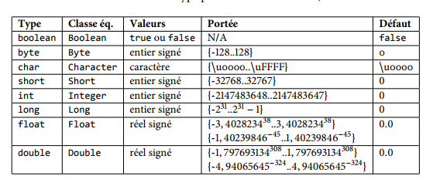

Slide 8
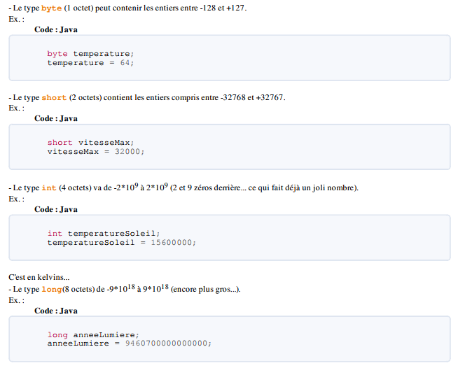
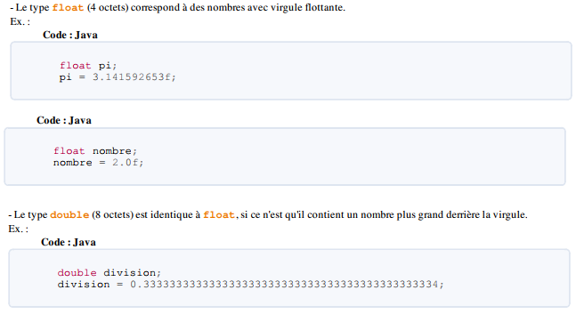

Slide 9
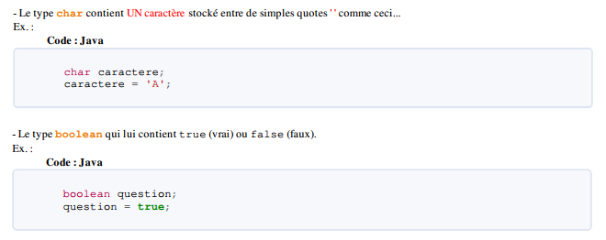
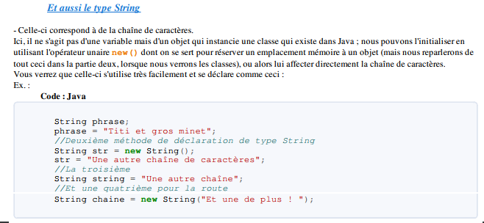

Slide 10
Tableaux
Une variable est déclarée comme un tableau
des crochets sont présents soit après son type
soit après son identificateur.
type nom_tableau [] ;
type [] nom_tableau;
Syntaxes acceptées pour déclarer un tableau d’entiers :
int[] mon_tableau ;
int mon_tableau2[];
Un tableau a toujours une taille fixe qui doit être précisée avant l’affectation de valeurs à ses indices, de la manière suivante :
int[] mon_tableau = new int[20];
int length = mon_tableau.length

Slide 11
Exemple
class TestArrays{
public static void main(String[] args) {
int[] ia = new int[101];
for (int i = 0; i < ia.length; i++)
System.out.println(‘’item’’+a[i]);
}
System.out.println(‘length’’+a.length);
}

Slide 12
Structure d'un programme Java
Expressions Numeriques/Boolean

Slide 13
Expressions Numeriques
Expressions numeriques sont ecrites comme:
n = 3 * (5 + 2);
x = y / 3.141592653;
n = m % 8;
b = true;
ch = ‘x‘;
Differences entre division integer / real
(‘ /’) :
real division for real numbers
integer division for integers
Exemple:
double f;
f = 1 / 3; // f is now 0.0
f = 1.0 / 3.0; // f is now 0.33333333...
// Modulo,
i.e. n is now (m mod 8)

Slide 14
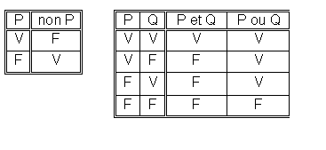
Expressions Boolean
Boolean expressions → logical operators ‘and’, ‘or’, ‘not’
and &&
Or ||
not !
int x, y;
boolean b;
if ((x <= 9 || y > 3) && !b) {
b = true;
}

Slide 15
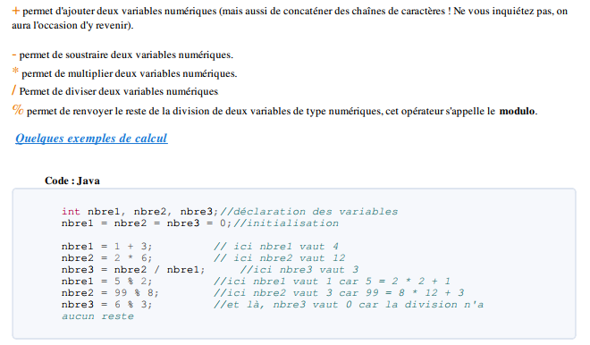

Slide 16
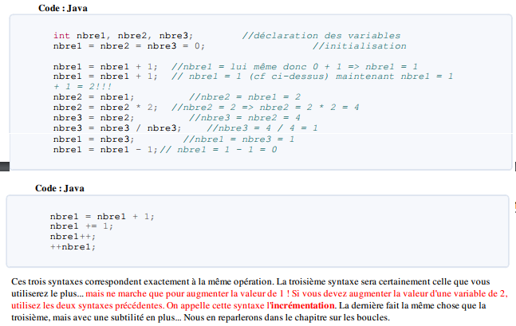

Slide 17
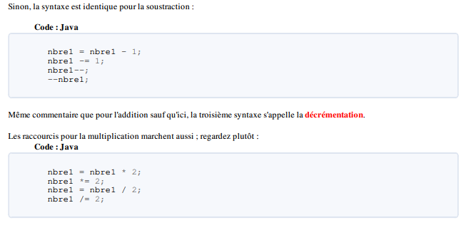

Slide 18
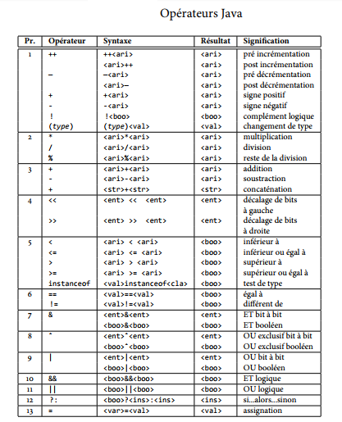

Slide 19
Structure d'un programme Java
Cast

Slide 20
Les conversions - "cast" (type casting)
Dans certaines langues, il est possible d'attribuer, par exemple, une valeur réelle à une variable entière.
La valeur est alors automatiquement convertie au type correct.
Java n'exécute pas toutes ces conversions automatiquement.
Le programmeur doit indiquer où les conversions doivent être effectuées en écrivant le type désiré entre parenthèses avant l'expression : « type casting »
Exemple
double radians;
int degrees;
degrees = radians * 180 / 3.141592653; // Error
degrees = (int) (radians * 180 / 3.141592653); // OK

Slide 21
Structure d'un programme Java
Commentaires

Slide 22
Commentaires
Types de commentaires :
‘ //’ : Commentaire sur une ligne
‘ /*’ and ‘ */’ : Commentaire sur plusieures lignes
/* This is a comment
which continues on to a second line */
(Cas special multi-lignes commentaires : documentation comments
On en ecrit avant declarer la classe et ses methodes :
‘ /**’ (two asterisks) … ‘ */’ (one asterisk).
Ces commentaires sont utilises par un outil (javadoc) pour générer automatiquement “low-level documentation” de notre programme.

Slide 23
Structure d'un programme Java
Affichage

Slide 24
Affichage de l'information avec print () et println ()
La différence :
println () positionne le curseur sur la ligne suivante après avoir imprimé le texte
print () positionne le curseur sur la même ligne.
Output?
System.out.print("Hello "); System.out.print("World ");
System.out.println("Hello "); System.out.println("World ");
Output?

Slide 25
Concaténation (« + »)
On peut l'opérateur de concaténation + pour joindre deux chaînes ou plus et les imprimer. Pour imprimer la valeur d'une variable, nous l'indiquons simplement entre les parenthèses.
int a=1; String s = "World"; System.out.println(a+" "+"Hello "+s+"!");
Output?

Slide 26
Affichage - les nombres entiers et les nombres réels
int a = 3; int b = 4; System.out.println( a + b ); System.out.println( "3" + "4" ); System.out.println( "" + a + b ); System.out.println( 3 + 4 + a + " " + b + a ); System.out.println( "Result: " + a + b ); System.out.println( "Result: " + ( a + b ) );
Output?
Notes:
Expressions within the parentheses are evaluated from left to right. In the first println() statement, both a and b are integers. Hence, they are added together and the result 7 is displayed. In the second statement, the Strings "3" and "4" were joined by a + sign. It is to be noted that, here 3 and 4 are Strings and not integers. In the third line, the empty String, represented by the opening and closing quotes is added to the integer 3. Since a String was added to the integer 3, the resultant value is a String "3" and not the integer 3. Next this String is added to the integer 4. Therefore, the integer 4 is converted to the String "4" and concatenated with the String "3" to give the String "34". In the fourth statement, starting from the left as usual, we have the integers 3, 4 and a connected with a + sign. Hence, they are all added to give 10, an integer. Now this integer is added to a String " " giving the String "10 "and continuing in similar manner, we get the result "10 43". In a similar way, the next statement gives the answer "Result: 34". In the last statement, parentheses have been used to alter the order in which evaluation is performed. First, the expression within the parentheses is evaluated. Hence, a + b is evaluated to give an integer 7, which is concatenated with the String "Result: " to give the final String "Result: 7".
7 34 34 10 43 Result: 34 Result: 7

Slide 27
Impression de caractères
Chaque fois qu'une variable char est transmise comme paramètre aux méthodes print () ou println (), la représentation graphique est imprimée et non la valeur numérique.
char b='A'; System.out.println(b);
Output?

Slide 28
Plus loin
http://www.javawithus.com/tutorial/displaying-information-using-print-and-println-methods

Slide 29
Structure d'un programme Java
Les instructions Java sont écrites de la même façon que dans d'autres langues et peuvent être regroupés en blocs en utilisant '{' et '}' (correspondant pour commencer et finir).
Statements (if/while/for)

Slide 30
If statement
Exemple:
if (n == 3)
x = 3.2;
Autres Operators: ‘ <‘, ‘ >’, ‘ <=’, ‘ >=’,‘ !=’
Exemple
if (x != 0){
y = 3.0 / x; // Executed when x is non-zero
}
else{
y = 1; // Executed when x is zero
}
if <condition> <bloc si vrai>

Slide 31
else statement
Exemple:
if (n == 3)
x = 3.2;
Autres Operators: ‘ <‘, ‘ >’, ‘ <=’, ‘ >=’,‘ !=’
Exemple
if (x != 0){
y = 3.0 / x; // Executed when x is non-zero
}
else{
y = 1; // Executed when x is zero
}
if <condition> <bloc si vrai> [else <bloc si faux>]
if (x != 0) {
y = 3.0 / x;
x = x + 1;
}
else // <--- Note: no semicolon
y = 1;
Pourquoi?

Slide 32
switch statement
switch (<variable>) { [case <val> : <bloc>]* default : <bloc>
}
Exemple
switch (l.getCategorie()) { case 1 : l.setDuree(15) ;
break ;
case 2 : l.setDuree(20) ; break ;
default : l.setDuree(30) ;
}

Slide 33
while statement
Exemple:
int i = 0;
while (i < 5) {
System.out.println(“Var I = “ +i);
i++;
}
while <condition> <bloc>
Output?
// Calculate exp(1). End when the term is less than 0.00001
double sum = 0.0;
double term = 1.0;
int k = 1;
while (term >= 0.00001) {
sum = sum + term;
term = term / k;
k++; // Shortcut for ‘k = k + 1’
}
Output?

Slide 34
for statement
Exemple:
for (int i = 0 ; i < 5; i++ ) {
System.out.println(‘’Var i = ‘’ + i);
}
for (<init> ; <condition> ; <increment>) <bloc>
Output?

Slide 35
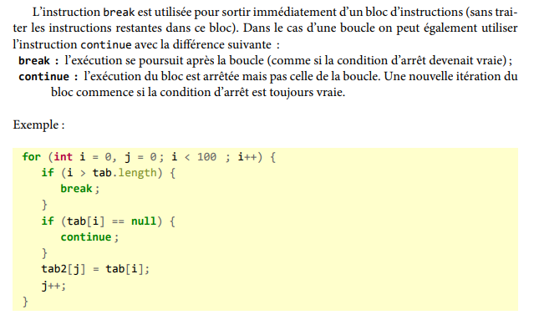
break & continue

Slide 36
Structure d'un programme Java
Methodes

Slide 37
Methodes - Syntaxe
▸ Une méthode est composée de sa signature et d’un traitement associé
▸ La signature d’une méthode contient notamment
▸ un nom de méthode
▸ un type de données de retour
▸ des types de données pour ses arguments
▸ Par convention le nom des méthodes et attributs commencent toujours par une minuscule
What about a method that is called MyFirstMethod
With the arguments
A,B: integers
That calculates the sum of the two argument?
<type de retour> <nom_de_methode> (<arguments> *){ ← Nom de methode + arguments
dans la parenthese
<traitement associe> ← traitement
}

Slide 38
Exemple: Classe Livre
Exemple
class Livre {
String titre;
double prix
double getPrix() {
return prix;
}
double setPrix(double p) {
prix = p;
}
String getTitre() {
return titre;
}
String setTitre (String t) {
titre = t;
}
}
Attributs
Méthodes

Slide 39
Exemple: Classe Test : Visibilite
public class testClass{
int a;
public void test(int b) {
if (a == b) {
l’entier a est visible dans toute la classe testClass
int c = a + b;
l’entier c est visible à l’intérieur du bloc de la structure de contrôle if
}
}
l’entier b est visible à l’intérieur de la méthode test

Slide 40
Instance d’une classe
On appelle instance d’une classe:
un objet avec un comportement et un état,
tous deux définis par sa classe.
L’instanciation est l’opération qui consiste à créer un objet à partir d’une classe
Mot-clé new provoque une instanciation en faisant appel à un constructeur de la classe instanciée
Un constructeur est une méthode qui a le même nom que la classe
Un constructeur n’a pas de valeur de retour
Plusieurs constructeurs peuvent exister dans une même classe
(avec des arguments différents/sans arguments)
Il faut au moins un constructeur dans une classe pour en instancier des objets

Slide 41
Instanciation de la classe Livre
Exemple
public class Livre {
String titre;
double prix
public Livre() { }
public Livre(String nom)
{
this.titre ;
}
double getPrix() {
return prix;
}
double setPrix(double p) {
prix = p;
}
String getTitre() {
return titre;
}
String setTitre (String t) {
titre = t;
}
}
class Bibliothecaire {
void enregistreLivre(String nom) { Livre nouveauLivre; nouveauLivre = new Livre(nom);
ajouteEnBibliotheque(nouveauLivre) ;
}
void ajouteEnBibliotheque(Livre li) {
…
}
}

Slide 42
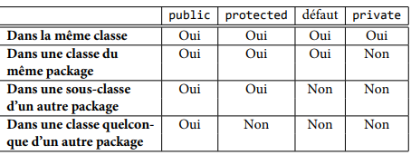
Visibilité des membres
Niveaux de visibilité en Java
public visible tous les objets
private uniquement visible par les instances de la classe
protected visible par les instances dans les classe herité
Class Turtle
x, y : coordinates > protected integer
Two methods :
jumpTo with arguments newX,newY:integers
Initialize the variables x,y
getX : return the value of x
Les contraintes de visibilité portent sur :
la référence fait à une classe
l’invocation d’une méthode sur un objet
l’accès en lecture et écriture à un attribut d’un objet
Notes:
class Turtle {
// Attribute declarations, as above
public void jumpTo(int newX, int newY) {
x = newX;
y = newY;
}
public int getX() {
return x;
}
}

Slide 43
Invocation de méthodes
En Java, une méthode ne peut pas être invoquée seule, elle est toujours appelée sur un objet (ou une classe, pour les méthodes static)
Un point « . » sépare le nom de la méthode de l’objet sur lequel elle est invoquée :
…
Livre monLivre = new Livre() ;
String titreDuLivre = monLivre.getTitre() ;
…
Le mot-clé this désigne, en cours d’exécution d’une méthode, l’objet (ou la classe) sur lequel elle est appelée
▸
▸ La syntaxe pour accéder aux attributs d’un objet est la même

Slide 44
Utilisation des objets
How to use class Turtle?
**Instanciation with the values 100, 100 for the coordinates??
**And now, how to use their methods getX() and jumpTo with the values 300 and 200 as arguments?

Slide 45
Exemple
A complete example :
In the main function:
**Declare a new object Turtle with the values 100, 200
*« tant que » the variable X is smaller than 150 (use of getX()) then call the method jumpTo with the values 200 and 500.

Slide 46
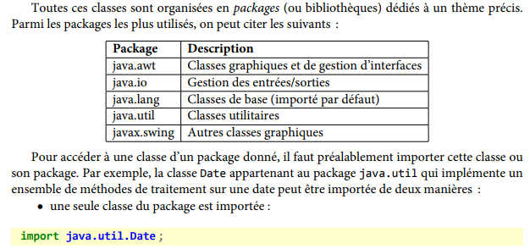
Packages

Slide 47

https://github.com/akatsouraki/Promo-P20.git

Slide 48
Exemple de visibilité
public class Livre { private String titre;
private Lecteur emprunteur;
…
private boolean estEmprunte() { if (emprunteur == null)
return false ; else return true ;
}
public class Lecteur { private Livre[] emprunts; private int nbEmprunts;
…
public boolean empruntePossible() { if (nbEmprunts < 5) return true ; else return false ;
}
public void ajouteEmprunt(Livre liv) { emprunts[nbEmprunts] = liv; nbEmprunts ++;
}
public Date emprunte(Lecteur lec) { if (this.estEmprunte())
return null ;
if (lec.empruntPossible()) { emprunteur = lec; lec.ajouteEmprunt(this) ; return new Date() ;
} else return null ;
}
}
}

